Slide 1
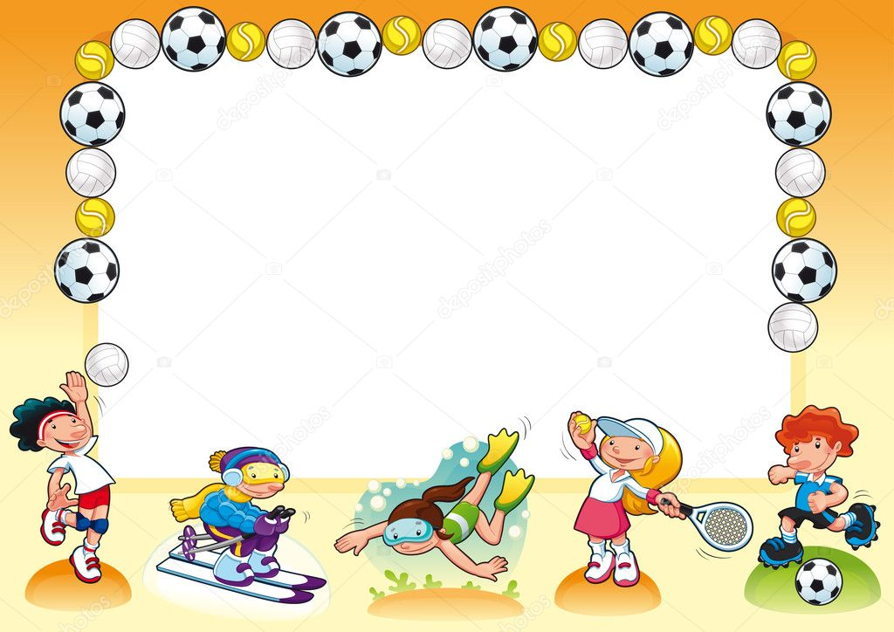
Муниципальное бюджетное дошкольное образовательное учреждение
детский сад №7 «Жар-птица»
Мастер – класс
«Здоровье в порядке – спасибо зарядке»

Slide 2
Цели: Формировать здоровый образ жизни в семье, а также интерес родителей к утренней гимнастике для сохранения и укрепления здоровья детей.
Задачи:
познакомить родителей с комплексами утренней гимнастики, которые способствуют укреплению здоровья детей;
формировать желание заниматься утренней гимнастикой ежедневно;
воспитывать внимательное отношение к своему здоровью.

Slide 3
Каждый день по утрам
Делаем зарядку,
Очень нравиться нам
Делать по порядку.
Чтобы нам не болеть
И не простужаться,
Мы зарядкой всегда
Будем заниматься.
Пусть на все хорошо
Может получиться,
Не печалься, дружок,
Надо научиться.
(З.Петрова)

Slide 4
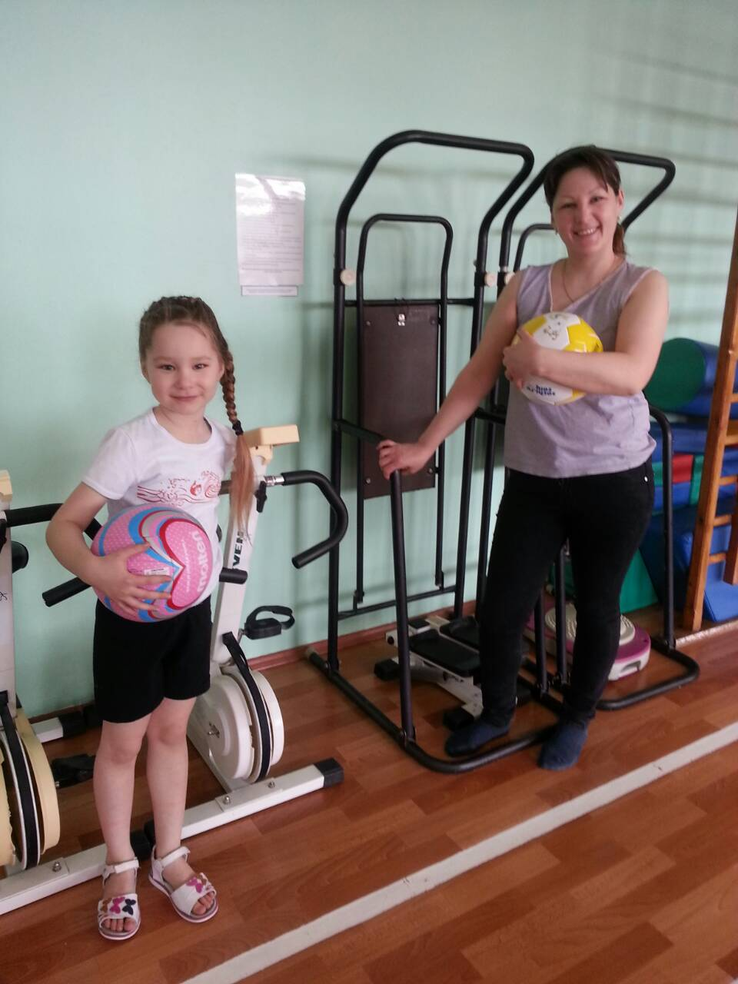
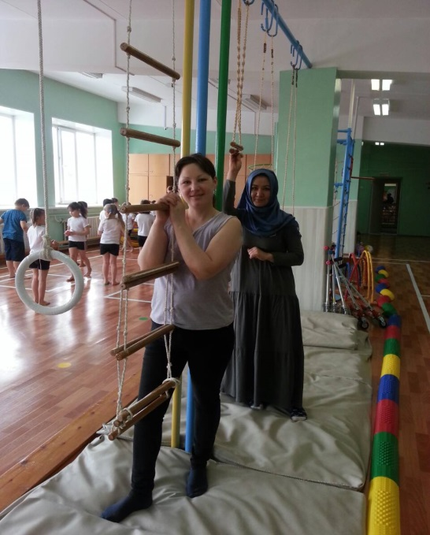

Slide 5
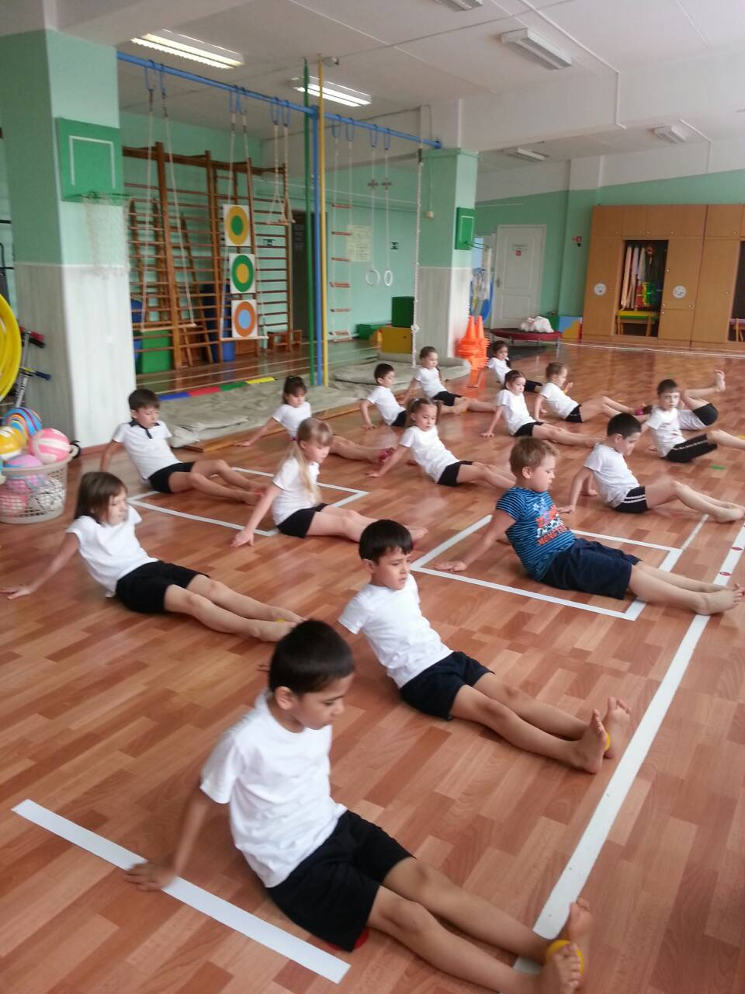

Slide 6
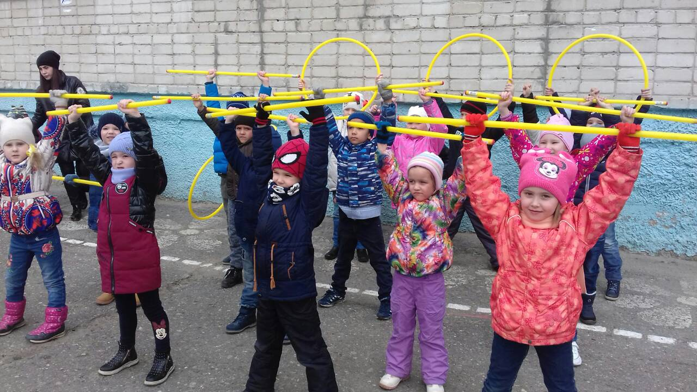

Slide 7
